Slide 1

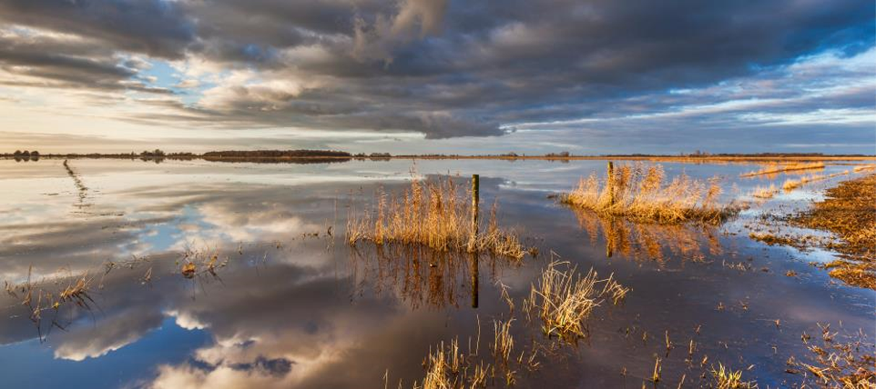
MER Verkenning Wieringerhoek
Notes:
Presentatie voor de bespreking van het concept MER najaar 2020

Slide 2
Deel A
Toelichting op het project
Aanleiding, doelstelling, aanpak
& beschrijving onderzoeksalternatieven
en meekoppelkansen
RWS/SBB/RVO

Slide 3
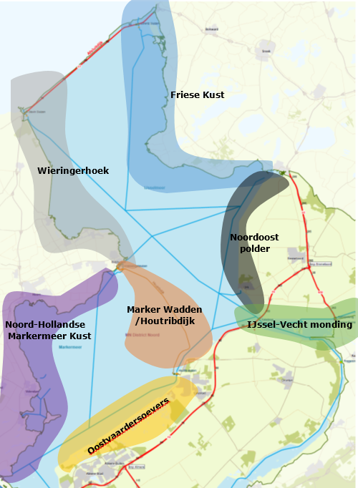
De aanleiding: PAGW en het IJsselmeergebied
Door de aanleg van dammen en dijken is het land veiliger gemaakt, maar dit had een keerzijde voor de ecologie in de grote wateren
Programmatische aanpak grote wateren (PAGW):
Doel: ecologisch robuuste systemen in de grote wateren
Basis op orde
Adaptief voor klimaatverandering
Drager nieuwe ontwikkelingen
IJsselmeergebied:
Ecologisch robuust systeem IJsselmeergebied
Diversiteit verhogen:
Ontbrekende habitats toevoegen (10-20% ondiepten)
Verbinden van gebieden
Notes:
Het ecosysteem van het IJsselmeergebied is uniek, maar ook kwetsbaar en het staat ernstig onder druk. Destijds is door de aanleg van dijken zoals de Afsluitdijk Nederland veilig gemaakt voor overstromingen, maar dit heeft een keerzijde gehad in een achteruitgang van de ecologie van het gebied. Om problemen als deze aan te pakken is de PAGW opgericht, de Programmatische aanpak grote wateren.
Doelstellingen van dat programma zijn het maken van ecologisch robuuste systemen in de grote wateren. Allereerst moet de (wettelijke) basis op orde zijn, er moet voldaan worden aan de doelstellingen KRW en Natura 2000. Maar er is meer nodig, omdat de grote wateren ook bestand moeten zijn tegen de gevolgen van klimaatverandering. Daarvoor moeten de ecologische systemen robuust en veerkrachtig zijn. Zodat de huidige functies op orde blijven, maar ook opdat de grote wateren in de toekomst nieuwe economische ontwikkelingen kunnen dragen.
De PAGW bestaat gaat over alle grote wateren in Nederland, het IJsselmeergebied is er daar een van. In dit gebied zijn verschillende projecten voorzien. Zie vlekken in de kaart. Deze concentreren zich voornamelijk op de randen en de dijken in het gebied, opdat het grote open water behouden blijft voor die soorten die daar behoefte aan hebben.
In opdracht van de ministeries van IenW en LNV werkt Rijkswaterstaat samen met Staatsbosbeheer en de Rijksdienst voor Ondernemend Nederland (RVO) aan PAGW.

Slide 4
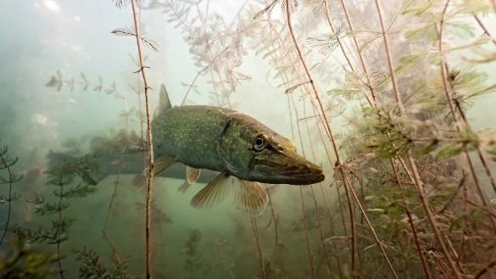
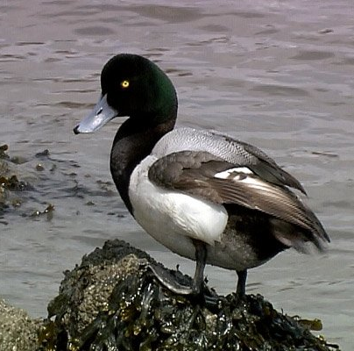
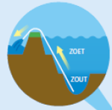
Projectdoel Wieringerhoek
Versterken van het Deltakarakter van de verbinding IJsselmeer-Waddenzee door natuurlijke overgangen te creëren.
Verbeteren van de connectiviteit voor vis
- Verbeteren migratiemogelijkheden IJsselmeer-Waddenzee
- Beperken van sterfte door uitspoeling van vis naar de Waddenzee
Creëren van diverse leefgebieden voor vissen en vogels
- Overgangsgebied zoet-zout
- Broedgebieden water- en moerasvogels
- Foerageergebieden vogels
- Paai- en opgroeigebied voor vis
Leveren van een bijdrage aan de beheersing
van de zoutindringing
Notes:
Uit beide voorgaande problemen volgt de doelstelling van project Wieringerhoek.
“Het versterken van het Deltakarakter van de verbinding IJsselmeer-Waddenzee door natuurlijke overgangen te creëren”
Dat splitst zich uit in drie subdoelen:
Het verbeteren van de connectiviteit tussen gebieden, maar dus ook het toevoegen van die ontbrekende leefgebieden tussen land en water, en tussen zoet en zout.
Het derde subdoel is het leveren van een bijdrage aan de beheersing van de zoutindringing.

Slide 5
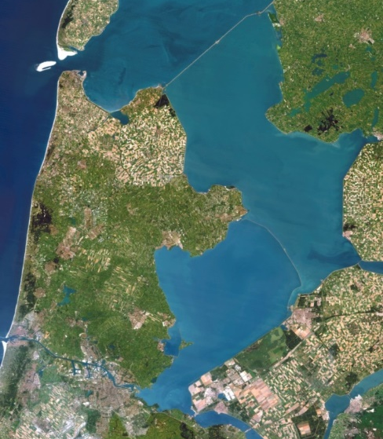
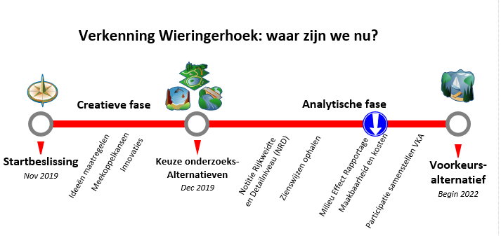
Project Wieringerhoek
Verkenning: procedure tot Projectbesluit onder de Omgevingswet (projectbesluit voorzien eind 2022)
Startbeslissing, NRD en Opzet Participatie verschenen voorjaar 2020
Notes:
Het project anticipeert qua besluitvorming op de omgevingswet. Het volgt de stappen om onder de omgevingswet tot een projectbesluit te komen.
Vlak na de ter visie legging werd bekend dat de invoering van de omgevingswet is uitgesteld. Er is nog geen nieuwe invoeringsdatum bekend gemaakt. Vooralsnog blijven we ons aan de procedurestappen houden omdat de verwachting is dat ten tijde van het projectbesluit (2022/2023) de wet verondersteld wordt wel in werking te zijn. Bij het verschijnen van het voorkeursalternatief zal een juridische scan gehouden worden waarin uitgezocht zal worden welke juridische procedures van toepassing zijn als dat vka onder de huidige wetgeving zou moeten plaatsvinden. Dat is waarschijnlijk een combinatie van een ruimtelijke ordeningsprocedure en een projectplan waterwet. De stappen die horen bij deze procedures zijn grotendeels gelijk aan die onder de omgevingswet, zodat verwacht wordt dat in dat geval minimale reparatie nodig is.
Het schema geeft weer waar we staan in het proces van de verkenning: zie de blauwe pijl. De Startbeslsissing en de NRD worden op dit moment samen ter visie gelegd. Na het verwerken van de zienswijzen en het advies van de CieMER wordt het MER en de andere analyses (kosteneffectiviteit KEA bijvoorbeeld) opgesteld. Omdat we werken onder de geest van de omgevingswet is bij het ter visie leggen van de NRD en SB gevraagd om zienswijzen met alternatieve oplossingen die nog beschouwd zouden moeten worden. Als hier kansrijke oplossingen bij zitten zullen die in de analyses opgenomen worden.
Het streven is om begin volgend jaar het voorkeursalternatief te kunnen laten vaststellen.

Slide 6
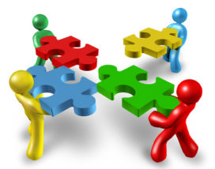
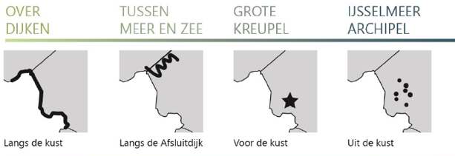
Kort overzicht vier onderzoeksalternatieven
Alle onderzoeksalternatieven dezelfde bouwstenen:
een zoet-zout overgang bij Afsluitdijk
Met bijbehorende ecotopen zoet-zoutovergang
Toevoegen ontbrekende zoete ecotopen:
Ondieptes met waterplanten ca 2000 ha
Helofytenmoeras ca 1000 ha
Overstromingsgrasland ca 500 ha
Onderzoeksalternatieven verschillen alleen
in locatie verschillende bouwstenen en de
vorm van de zoet-zout overgang.
Notes:
De vier onderzoeksalternatieven voor Wieringerhoek.
Bij elk van de vier is gekozen voor een ruimtelijk andere invulling van de ligging van de gebieden. Hetzij langs de kust, hetzij langs de dijk, of op verschillende plekken in het water. Dit levert voor ieder alternatief een ander samenspel op met de landschappelijke waarden en de mogelijkheden voor zonering van functies. Het schema levert een globaal overzicht. In het MER zal dit uitgewerkt worden tot een toets hoe de alternatieven in de bestaande landschapsplannen en visies voor het gebied passen.

Slide 7




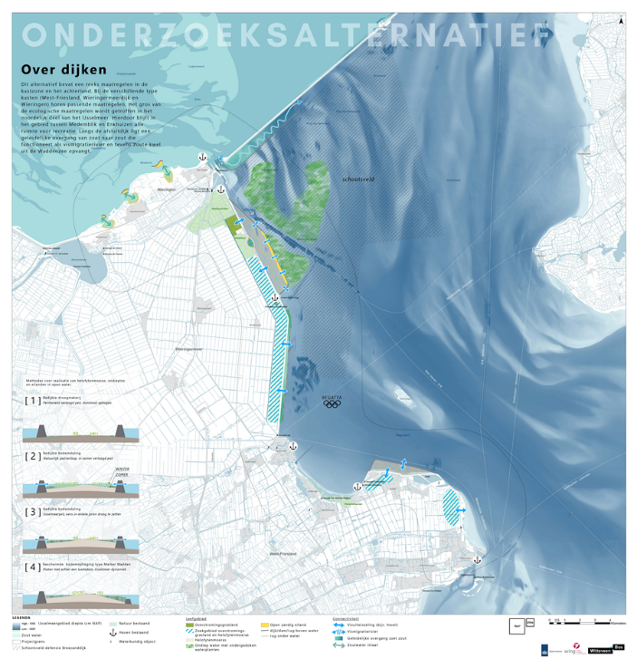
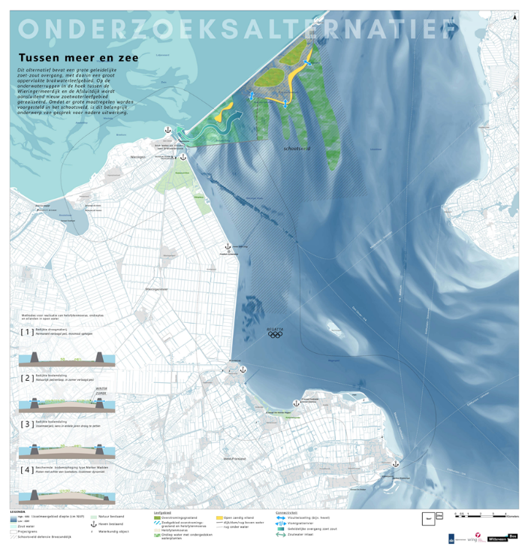


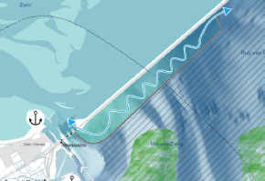
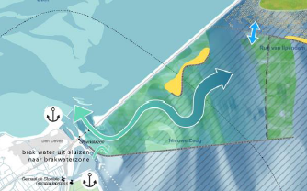
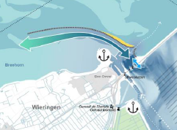
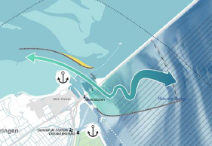
Notes:
Hier is te zien hoe de vier alternatieven er ruimtelijk uit zouden kunnen gaan zien.
Voor een goede beschrijving; kijk in de NRD
Groene vlakken op het water zijn onderwaternatuur; ondieptes met waterplanten.
Geel zijn open zandige eilanden
Grijze vlakken zijn helofytenmoerassen
Lichtgroen en gestreept zijn overstromingsgraslanden
Bij elk alternatief hoort een kaartbeeld met kansen voor recreatie en meekoppelkansen. Ook die vind je in het NRD.

Slide 8
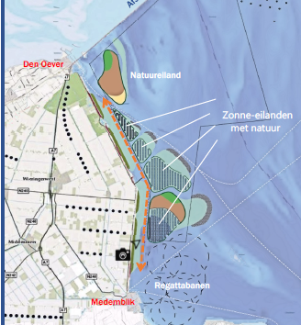
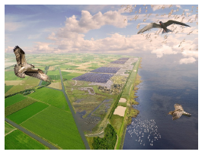
Initiatieven van derden: extra onderzoeksalternatieven
Duurzaam Leefbaar RES: planinitiatief Zonne-eilanden
Ingediend door Dhr. Buitendijk & Provincie NH & gemeente Medemblik
Zonne Atollen geven ruimte aan natuur én energieopwekking
680 ha zonnevelden in IJsselmeer
Alternatief plan Nieuwe Denkrichting RES “Binnendijk”
Ingediend coalitie Blauwe Hart
Ook combi natuur & energieopwekking,
Energievelden in niet-natura 2000 gebied
In achteroevers

Slide 9
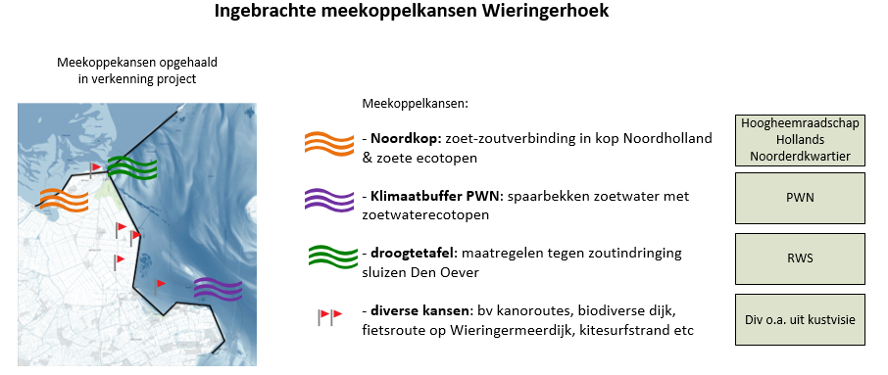

Slide 10
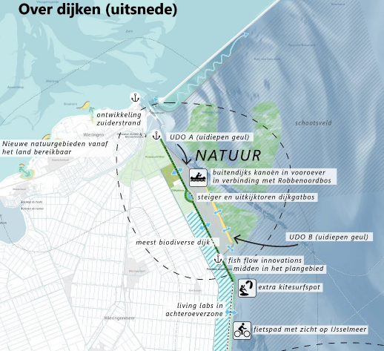
Div kansen recreatie/ondernemers
In MER lijst met meekoppelkansen opgehaald tijdens bijeenkomsten voorjaar
Mogelijke uitbreiding lijst nav proces Kustvisie

Slide 11
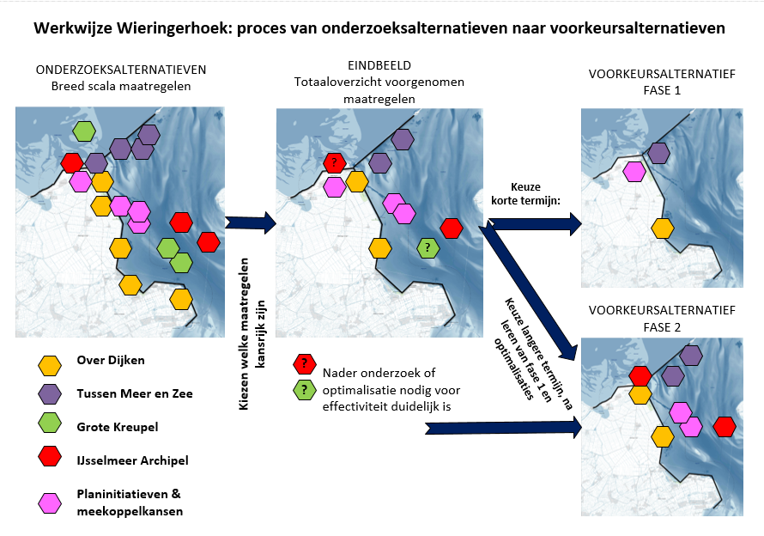
NB: dit is een schetsmatige voorstelling van het proces. De keuze en ligging
van de blokjes is ad random gekozen en is niet representatief voor de echte keuze

Slide 12
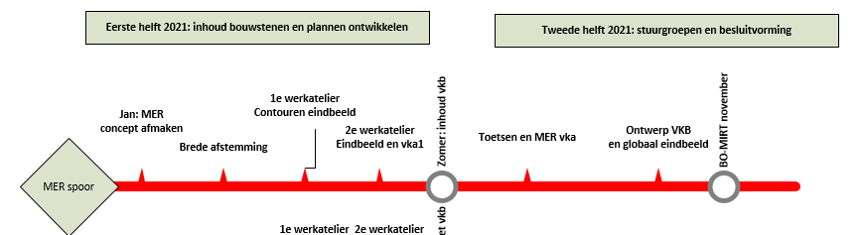
Hoofdlijnen planning: 2 delen in het jaar
Eerste helft tijd voor proces omgeving (oa. ontwerp-/werkateliers)
Ontwerpatelier 4A: eerste contouren eindbeeld en Voorkeursbeslissing
Ontwerpatelier 4B: bespreken globaal eindbeeld en eerste keuze maatregelen Voorkeursalternatief 1
Tweede helft tijd voor besluitvorming, stuurgroepen, toetsen etc
Finale besluitvorming VoorkeursBeslissing in BO MIRT november

